Slide 1



TOÁN LỚP 3
BÀI 58. LUYỆN TẬP CHUNG
TIẾT 1
Notes:
本PPT模板部分元素使用了幻灯片母版制作。如果需要修改，点击-视图-幻灯片母版-修改；完成后关闭编辑母版即可。

Slide 2
KHỞI ĐỘNG
TRÒ CHƠI “BẮN TÊN”

Slide 3
LUYỆN TẬP – THỰC HÀNH
Bài 1: Đặt tính rồi tính:
3507 x 2
4806 : 6
1041 x 5
7168 : 7

Slide 4
LUYỆN TẬP – THỰC HÀNH
Bài 1: Đặt tính rồi tính:
3507
4806
6
x
06
0
2
801
7014
7168
7
1041
x
01
16
28
0
1024
5
5205

Slide 5
LUYỆN TẬP – THỰC HÀNH
Bài 2: Máy bay A đang bay ở độ cao 6504 m. Máy bay A đang bay ở độ cao gấp đôi độ cao máy bay B. Máy bay B đang bay ở độ cao gấp 3 lần độ cao máy bay C. Hỏi máy bay C đang bay ở độ cao bao nhiêu mét?

Slide 6
LUYỆN TẬP – THỰC HÀNH
Tóm tắt:
- Máy bay A bay ở độ cao 6504 m.
- Máy bay A bay gấp 2 lần độ cao máy bay B.
- Máy bay B bay gấp 3 lần độ cao máy bay C.
- Hỏi: máy bay C bay ở độ cao bao nhiêu mét?
01
03
01
输入标题文本
您的内容打在这里，或者通过复制您的文本后，在此框中选择粘贴，并选择只保留文字。
Bài giải:
Độ cao của máy bay B là:
6504 : 2 = 3252 (m)
Độ cao của máy bay C là:
3252 : 3 = 1084 (m)
Đáp số: 1084 m
输入标题文本
02
您的内容打在这里，或者通过复制您的文本后，在此框中选择粘贴，并选择只保留文字。
03
输入标题文本
您的内容打在这里，或者通过复制您的文本后，在此框中选择粘贴，并选择只保留文字。
输入标题文本
02

Slide 7
LUYỆN TẬP – THỰC HÀNH
BÀI 3. SỐ ?
417
?
?
x 4 = 1668
2457
: 3 = 819

Slide 8
LUYỆN TẬP – THỰC HÀNH
Bài 4. a. Hai con cà cuống A và B cùng bơi đến chỗ cụm rong. Cà cuống A bơi theo đường gấp khúc gồm 4 đoạn bằng nhau, cà cuống B bơi theo đường gấp khúc gồm 3 đoạn bằng nhau. Hỏi quãng đường bơi của cà cuống nào ngắn hơn?
b. Số ?
Quãng đường bơi của tôm là đường gấp khúc gồm 5 đoạn dài bằng nhau. Biết quãng đường tôm bơi dài bằng quãng đường bơi của cà cuống A. Mỗi đoạn đường gấp khúc đó dài ? cm

Slide 9
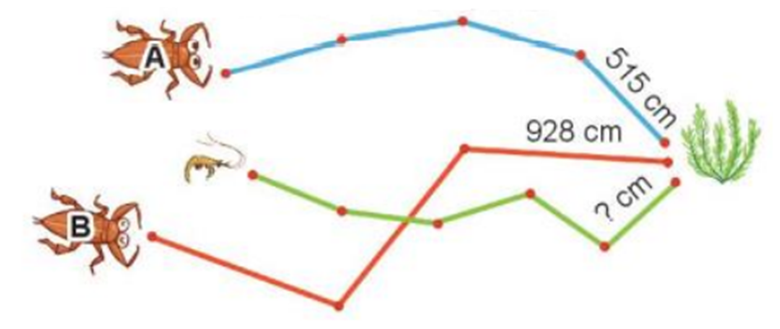
LUYỆN TẬP – THỰC HÀNH
Bài 4
Bài giải:
a. Độ dài đường đi của cà cuống A là:
515 x 4 = 2060 (cm)
Độ dài đường đi của cà cuống B là:
928 x 3 = 2784 (cm)
Suy ra quãng đường bơi của cà cuống A ngắn hơn.

Slide 10
LUYỆN TẬP – THỰC HÀNH
Bài 4
b. Độ dài đường bơi của tôm bằng quãng đường bơi của cà cuống A là 2060 cm.
Vậy mỗi đoạn của đường gấp khúc là:
2060 : 5 = 412 (cm)
Đáp số: a, 2060 cm; 2784 cm
b, 412 cm

Slide 11
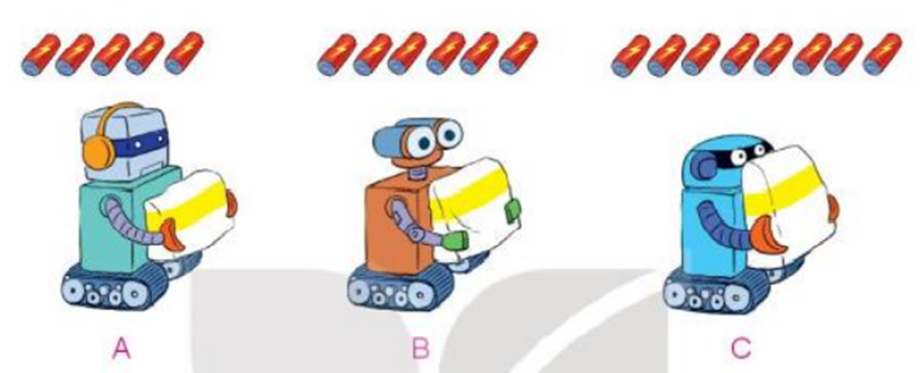
LUYỆN TẬP – THỰC HÀNH
Bài 5
Biết 8 cục pin như nhau nặng 1680 g. Mỗi rô-bốt chưa nắp pin có cân nặng 2000 g.
a) Mỗi cục pin cân nặng bao nhiêu gam?
b) Sau khi lắp số pin như hình vẽ, rô-bốt nào nhẹ nhất và cân nặng bao nhiêu ki-lô-gam?

Slide 12
LUYỆN TẬP – THỰC HÀNH
Bài 5
Bài giải
a. Cân nặng mỗi cục pin là:
1680 : 8 = 210 (g)
Đáp số: 210 g
b. Rô bốt A nhẹ nhất. (Vì cân nặng của các con rô bốt như nhau nên rô bốt nào lắp ít bin nhất sẽ nhẹ nhất).
Cân nặng của Rô bốt A sau khi lắp pin là:
2000 + 210 x 5 = 3150 (g)

Slide 13
VẬN DỤNG
Trò chơi “Nối nhanh, nối đúng”:
Nối ở cột A với cột B cho thích hợp:
A |  | B
1208 x 2 |  | 7035
4875 : 5 |  | 337
2022 : 6 |  | 2416
2345 x 3 |  | 975

Slide 14
CỦNG CỐ - DẶN DÒ
xem trước phép nhân, chia số có bốn chữ số với (cho) số có một chữ số kết hợp kiến thức của chủ đề hình khối, khối lượng.

Slide 15

CHÀO CÁC EM !

